Slide 1

Programação Orientada a Objetos
Módulo 4
Aula 9 – Strategy
Prof. André Marcelo Panhan

Slide 2
Conteúdo
  Introdução
  Padrões GoF
  Padrões Comportamentais
  Objetivo do Padrão Strategy
  Exemplo Prático
  Organização

Slide 3
Strategy
Introdução
  A referência mais importante relacionada a padrões de projeto é o livro
  Design Patterns: Elements of Reusable Object-Oriented Software (Editora Addison-Wesley, 1995)
  Autores
    Erich Gamma
    Richard Helm
    Ralph Johnson
    John Vlissides
  Esses quatro autores são conhecidos como “Gang of Four”(GoF).

Slide 4
Strategy
Padrões GoF
  Os padrões definidos no livro Design Patterns: Elements of Reusable Object-Oriented Software são denominados padrões GoF.
  Eles são classificados em três categorias:
    Padrões de Criação
    Padrões Estruturais
    Padrões Comportamentais.

Slide 5
Strategy
Padrões Comportamentais
  Tratam das interações e divisões de responsabilidades entre as classes ou objetos.
  Os padrões comportamentais atuam sobre como responsabilidades são atribuídas as entidades, ou seja, qual o comportamento das entidades.
  Estes padrões facilitam a comunicação entre os objetos, distribuindo as responsabilidades e definindo a comunicação interna.

Slide 6
Strategy
Padrões Comportamentais
  Veja abaixo um resumo do objetivo de cada padrão comportamental.
    Command Controla chamadas a um determinado componente, modelando as requisições como objeto. Permite que operações sejam desfeitas, enfileiradas ou registradas.
    Iterator Fornecer um modo eficiente para percorrer sequencialmente elementos de uma coleção, sem expor a estrutura interna da coleção.
    Mediator Diminuir a quantidade de “ligações” entre objetos introduzindo mediador, através do qual toda comunicação será realizada.

Slide 7
Strategy
Padrões Comportamentais
  Veja abaixo um resumo do objetivo de cada padrão comportamental.
    Observer Definir um mecanismo eficiente para reagir às alterações realizadas em determinados objetos.
    State Alterar o comportamento de um determinado objeto de acordo com o estado no qual ele se encontra.
    Strategy Permitir de maneira simples a variação dos algoritmos utilizados na resolução de um determinado problema.

Slide 8
Strategy
Padrões Comportamentais
  Veja abaixo um resumo do objetivo de cada padrão comportamental.
    TemplateMethod Definir a ordem na qual determinados passos devem ser realizados na resolução de um problema e permitir que esses passos possam ser realizados de formas diferentes de acordo com a situação.
    Visitor Permitir atualizações específicas em uma coleção de objetos de acordo como tipo particular de cada objeto atualizado.

Slide 9
Strategy
Objetivo
  Permitir de maneira simples a variação dos algoritmos utilizados na resolução de um determinado problema.

Slide 10
Strategy
Objetivo
  Quando desejamos percorrer um trajeto entre dois pontos numa cidade, precisamos decidir qual caminho devemos seguir.
  Podem haver diversos caminhos entre dois pontos, o que pode tornar a escolha de um bom caminho um pouco difícil.

Slide 11
Strategy
Objetivo
  Existem algumas aplicações que podem ajudar nessa tarefa, como é o caso do GoogleMaps, por exemplo.
  Normalmente, essas aplicações permitem que o usuário escolha a forma (à pé, de bicicleta, de carro, ou usando o transporte público) que deseja percorrer o caminho.
  Essa escolha afeta os passos para se chegar ao destino final.

Slide 12
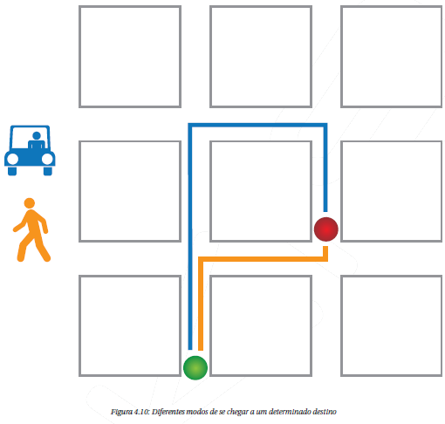
Strategy
Objetivo

Slide 13
Strategy
Objetivo
  O padrão Strategy propõe uma solução que pode ser adotada nesse cenário.
  A ideia fundamental desse padrão é possibilitar facilmente a variação do algoritmo a ser utilizado na resolução de um problema.
  Em nosso exemplo, diferentes algoritmos são usados para se encontrar uma rota entre dois pontos, dependendo do modo como o usuário deseja percorrer o caminho.

Slide 14
Strategy
Exemplo prático
  Uma tarefa muito comum no desenvolvimento de uma aplicação é ordenar uma lista de elementos.
  Em Ciência da Computação, foram desenvolvidos diversos algoritmos de ordenação.
  Podemos escolher o algoritmo mais apropriado de acordo com a situação.

Slide 15
Strategy
Exemplo prático
  De qualquer forma, todos os algoritmos de ordenação devem produzir o mesmo resultado, podendo variar no consumo de memória e no tempo gasto para realizar a ordenação.

Slide 16

Strategy
Exemplo prático
  Podemos definir uma interface para padronizar as diversas implementações dos algoritmos de ordenação.

Slide 17
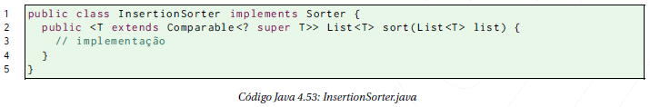
Strategy
Exemplo prático
  Agora, podemos criar uma classe para cada algoritmo que vamos implementar.
  InsertionSort

Slide 18
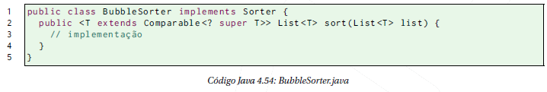
Strategy
Exemplo prático
  BubleSort

Slide 19
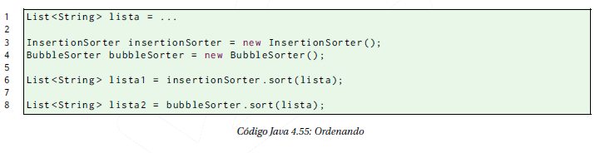
Strategy
Exemplo prático
  Agora podemos escolher qual algoritmo utilizar quando desejamos ordenar uma lista de elementos.

Slide 20
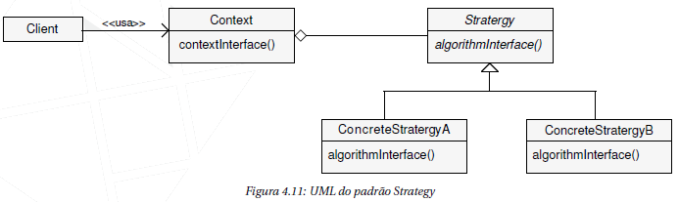
Strategy
Organização
  O diagrama UML abaixo ilustra a organização desse padrão.

Slide 21
Strategy
Organização
  Os personagens desse padrão são:
    Strategy (Sorter)
      Interface para padronizar as diferentes estratégias de um algoritmo.
    ConcreteStrategy (InsertionSorter, BubbleSorter)
      Implementação particular de um Strategy.
    Context
      Mantém uma referência para um objeto Strategy e pode permitir que esse acesse os seus dados.

Slide 22
Strategy
Exercícios de Fixação
  Crie um projeto chamado Strategy.
  Defina a interface Sorter.
  Defina as implementações InsertionSorter e SelectionSorter.
  Faça uma classe para testar as diferentes estratégias de ordenação.

Slide 23
Próxima Aula
Data Access Object (DAO)
  Vantagens
  Na Prática
  Exemplo

